Slide 1
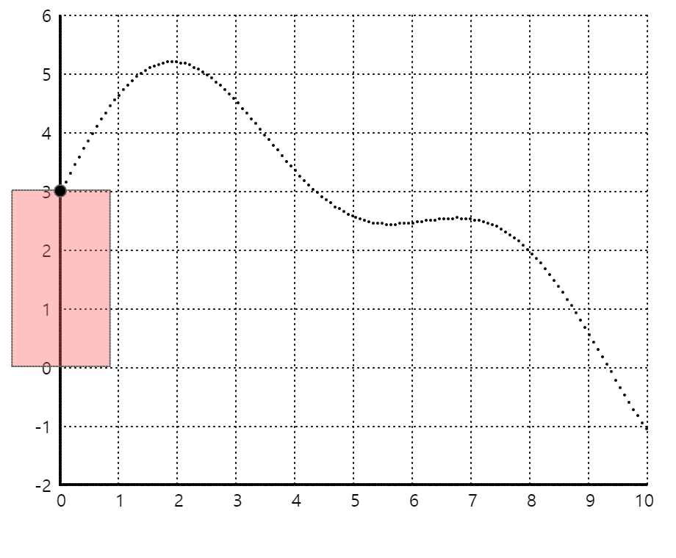
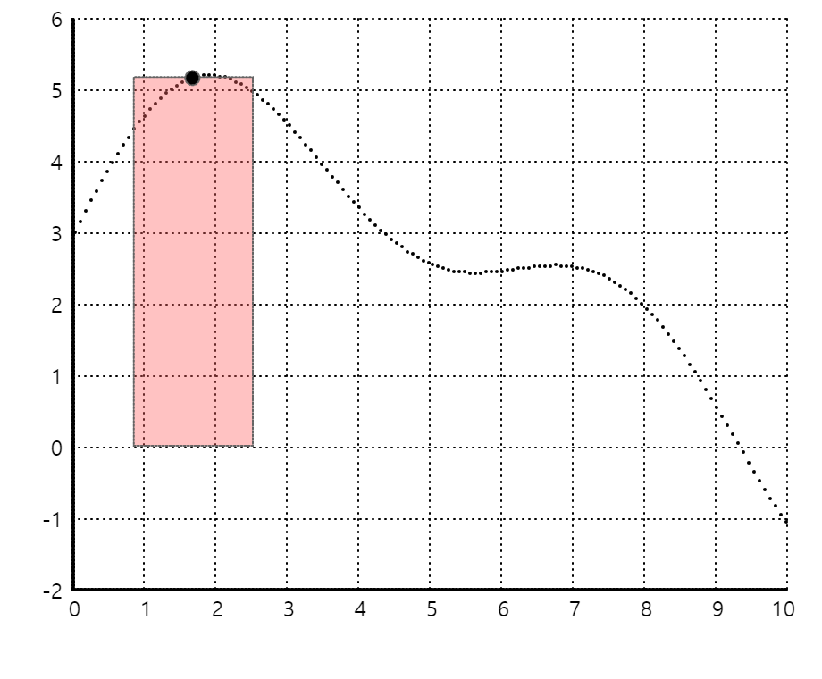
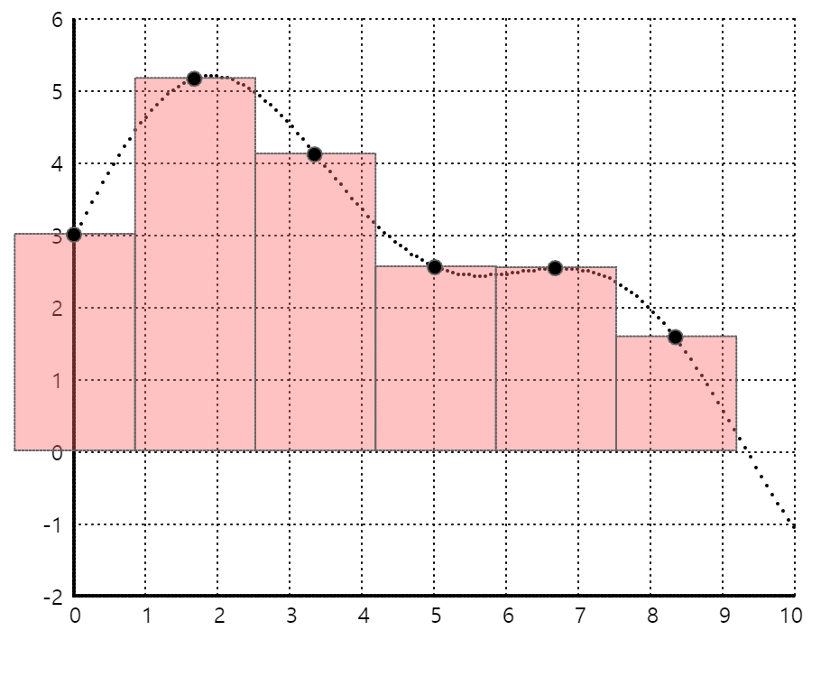
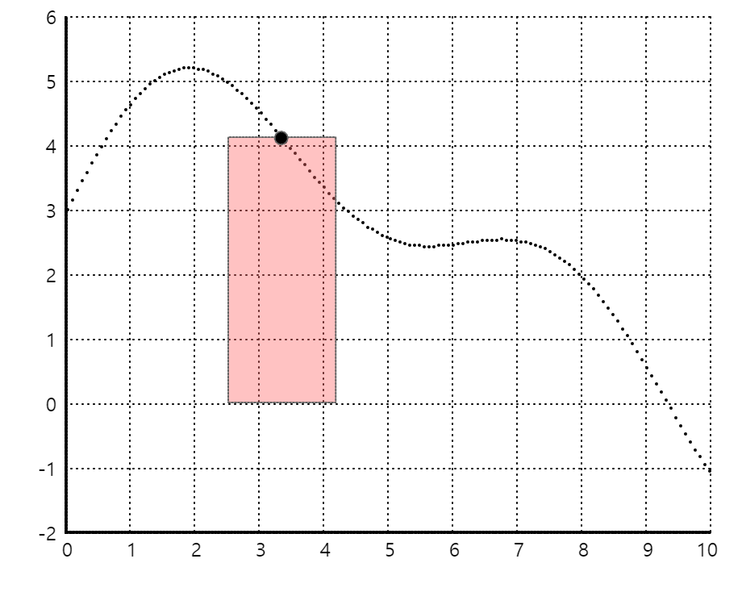
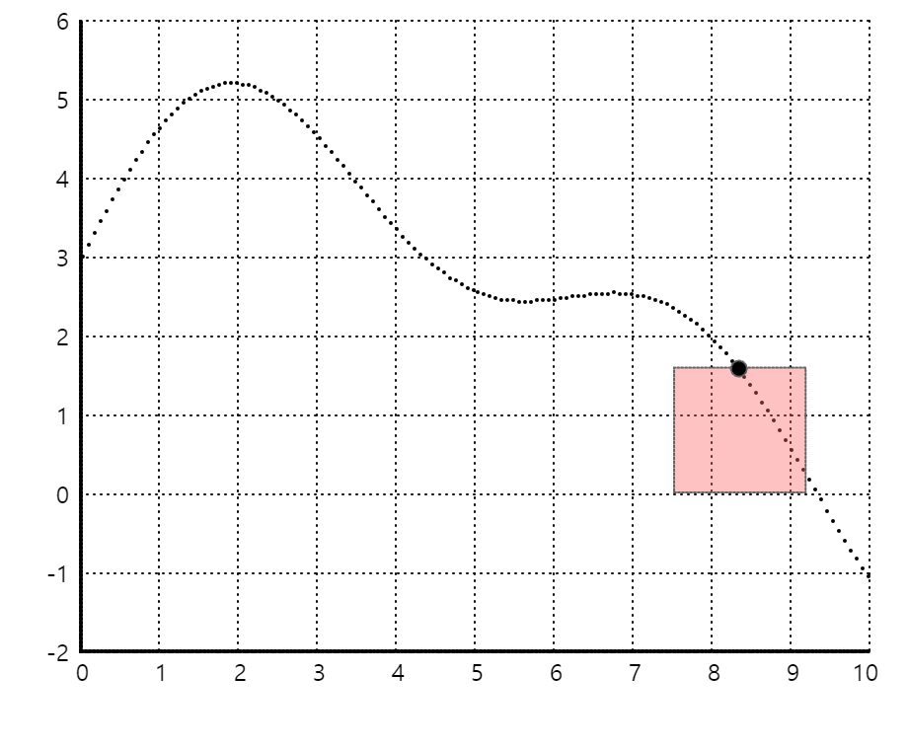











$$x(T_{s})$$
$$x(0)$$
$$x(T_{s})$$
$${x(2T}_{s})$$
$$x(0)$$
$${x(3T}_{s})$$
$${x(4T}_{s})$$
$${x(5T}_{s})$$
$${x(2T}_{s})$$
$$⋯$$
$${x(5T}_{s})$$

Slide 2
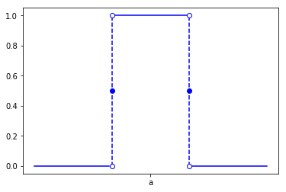
b

Slide 3






$$x(T_{s})$$
$${x(2T}_{s})$$
$$x(0)$$
$${x(3T}_{s})$$
$${x(4T}_{s})$$
$${x(5T}_{s})$$

